Slide 1
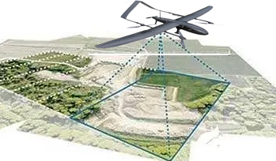
Ortofotografia
Nje harte klasike e pergatitur nga fotografite ajrore shpesh eshte e pamjaftueshme per rajone te pazhvilluara. Ne nje harte klasike arkeologet, shkenctaret e tokes,studiuesit e pyjeve, gjeografet, urbanistet, gjeologet dhe ekologjistet nuk gjejne detaje te rendesishme per to.
Nje harte qe tregon permbajtjen e nje fotografie ajroe eshte zgjidhja me e mire.

Slide 2
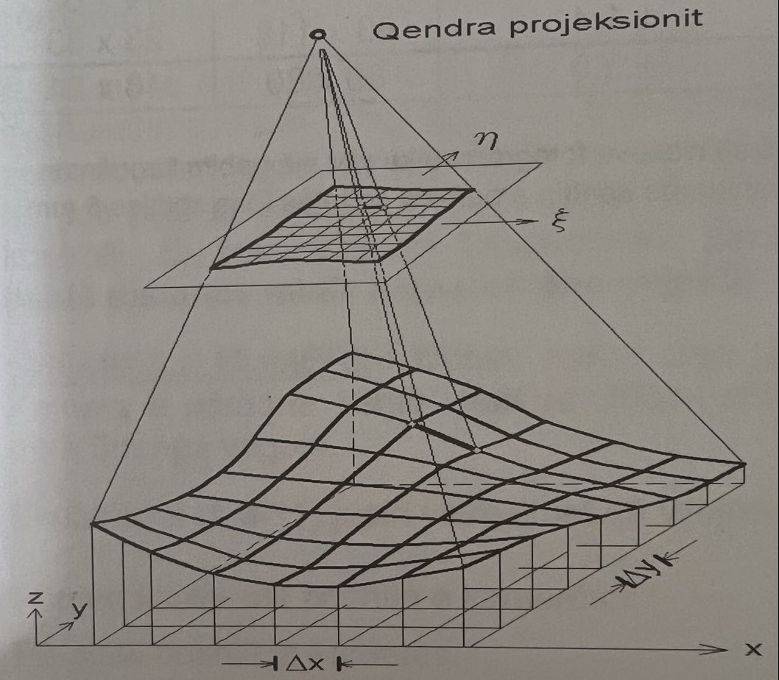
Deformimet e fotografive metrike
Sipërfaqet e terrenit prezantohen në fotogrametri me anën e digjitalizimit të një bashkësie pikash të veçanta mbi sipërfaqe. Atëherë kërkohet një mënyrë tjetër e bazuar në koordinatat XYZ të pikave të veçuara të një hapësire të mbyllur për të përshkruar deformimet në fotografinë metrike.
Në kuptimin e një harte (projeksion ortogonal) rrjeti XY është një imazh i padeformuar i sipërfaqes së terrenit. Deformimet në fotografi kanë ardhur si pasojë e llogaritjes së pikave në fotografi, të cilat u korrespondojnë çdo cepi të rrjetit në terren.

Slide 3
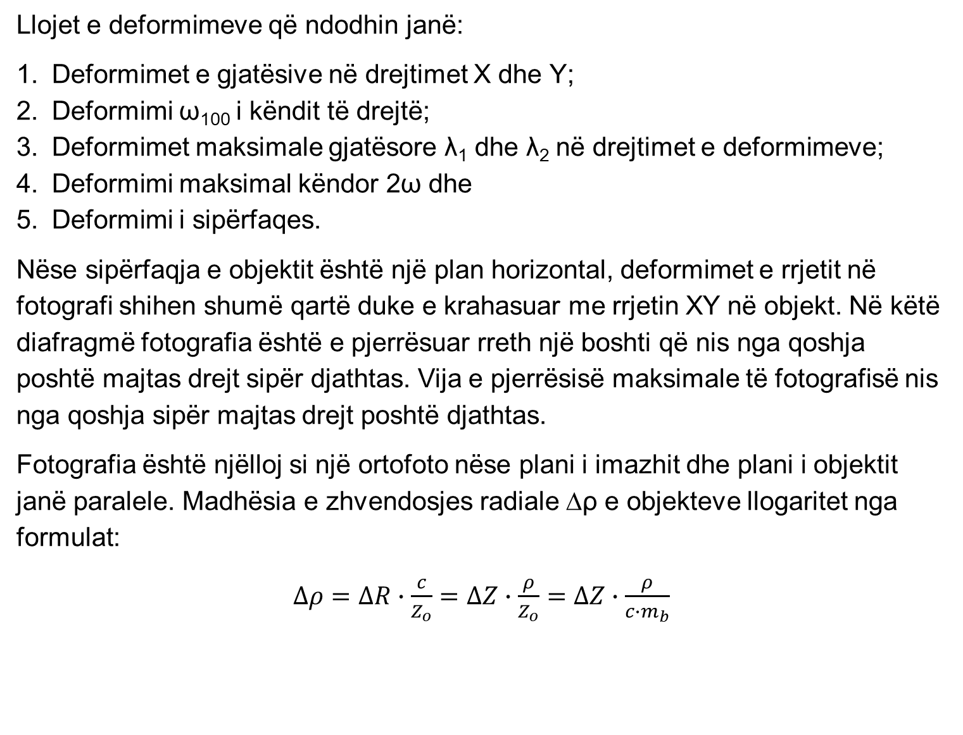
Deformimet e fotografive metrike
Llojet e deformimeve që ndodhin janë:
Deformimet e gjatësive në drejtimet X dhe Y;
Deformimi ω₁₀₀ i këndit të drejtë;
Deformimet maksimale gjatësore λ₁ dhe λ₂ në drejtimet e deformimeve;
Deformimi maksimal këndor 2ω dhe
Deformimi i sipërfaqes.
Nëse sipërfaqja e objektit është një plan horizontal, deformimet e rrjetit në fotografi shihen shumë qartë duke e krahasuar me rrjetin XY në objekt. Në këtë diafragmë fotografia është e pjerrësuar rreth një boshti që nis nga qoshja poshtë majtas drejt sipër djathtas. Vija e pjerrësisë maksimale të fotografisë nis nga qoshja sipër majtas drejt poshtë djathtas.
Fotografia është njëlloj si një ortofoto nëse plani i imazhit dhe plani i objektit janë paralele. Madhësia e zhvendosjes radiale ∆ρ e objekteve llogaritet nga formulat:
$∆ρ=∆R∙\frac{c}{Z_{o}}=∆Z∙\frac{ρ}{Z_{o}}=∆Z∙\frac{ρ}{c∙m_{b}}$

Slide 4
Deformimet e fotografive metrike
Ekzistojnë 2 proçedura për eliminimin e deformimeve të imazhit:
Proçedurë e parë është rektifikimi (korrigjimi) në të cilën fotografia origjinale ri-projektohet në një rektifikues fotografik. Fotografia e re është një projeksion qendror i origjinalit, por me vetitë gjeometrike të një ortofotografie. Kjo proçedurë mund të përdoret vetëm për rektifikimin e fotografive të pjerrësuara të objekteve plane dhe
Proçedura e dytë e rektifikimit është universalisht e aplikueshme. Pjesë të vogla të fotografisë origjinale nxirren dhe rektifikohen fotografikisht njëra pas tjetrës. Ky proçes njihet si rektifikim diferencial.

Slide 5
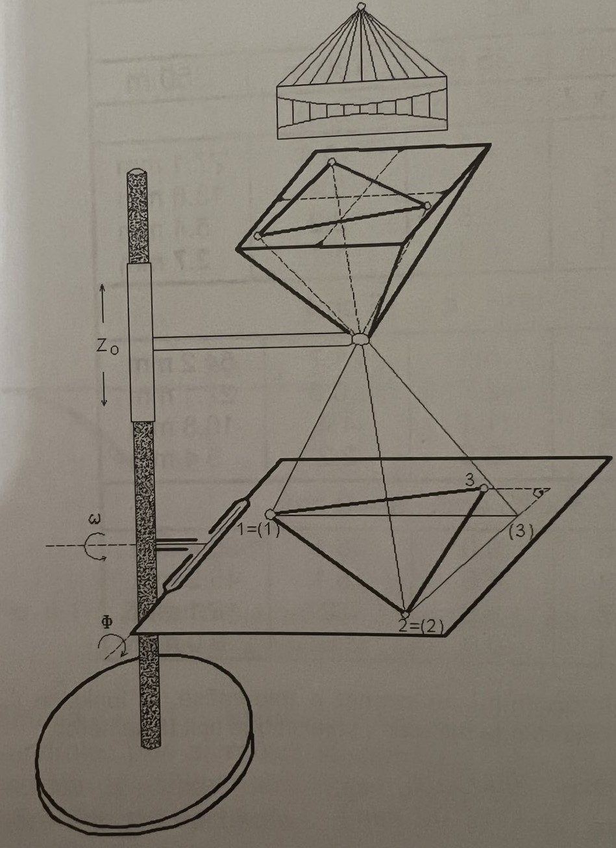
Rektifikimi përspektiv me rivendosjen e orientimit të brendshëm
Në parim kërkohet një instrument për zgjidhjen e problemit të rektifikimit në të cilën mund të rivendoset orientimi i brendshëm dhe i jashtëm i fotografisë origjinale.
Projektori ka indekset e kundërta për rivendosjen e orientimit të brendshëm. Gjatësia fokale e lentave të projektorit duhet të jetë e ndryshme nga ajo e lentave të kamerës origjinale.
3 elementet e orientimit të jashtëm mund të vendosen:
z_{o} në projektor dhe rrotullimet ω dhe Φ në platformën e projektimit. Këtu 3 elementet e tjerë të orientimit të jashtëm nuk kanë rëndësi. Ato janë 2 spostime dhe rrotullimi i produktit përfundimtar psh ortofotografia në sistemin e koordinatave të terrenit.

Slide 6
Rektifikimi përspektiv me rivendosjen e orientimit të brendshëm
Nëse të 6 elementet e orientimit të jashtëm janë të panjohur, 3 vendosjet e projektorit dhe platformës mund të gjenden pas vendosjes së fotografisë në projektor nga
3 pika kontrolli.

Slide 7
Rektifikimi përspektiv pa rivendosjen e orientimit të brendshëm
Rektifikimi perspektiv pa rivendosjen e orientimit të brendshëm duhet të plotësohen kushtet optike dhe kushtet gjeometrike.

Slide 8
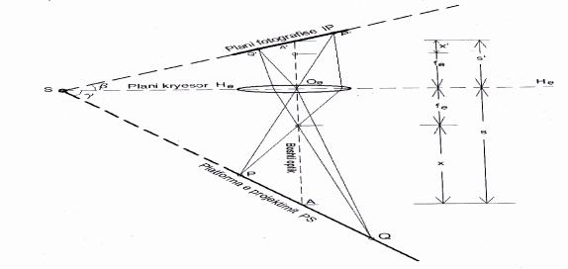

Kushtet optike
Këtu kemi një objektiv O_{e} me gjatësi vatre f_{e} që shtrihet në planin horizontal dhe 2 pika P dhe Q në platformën e pjerrësuar të projektimit PS. Duke u nisur nga ligjet e optikës gjeometrike, lidhim pikat P dhe Q me pikat korresponduese P’ dhe Q’ në fotografi.
Kjo kërkon që plani i fotografisë në rektifikues të mund të anohet në lidhje me boshtin optik.
Plani i fotografisë IP, plani kryesor H_{e} dhe plani i platformës së projektimit PS duhet të ndërpriten në një vijë të drejtë S. Ky quhet kushti i Scheimpflug. Përveç këtij kushti duhet të plotësohet edhe kushti i Njutonit:
$$\frac{1}{s′}+\frac{1}{s}=\frac{1}{f_{e}} x^{′}x=f_{e}^{2}$$

Slide 9
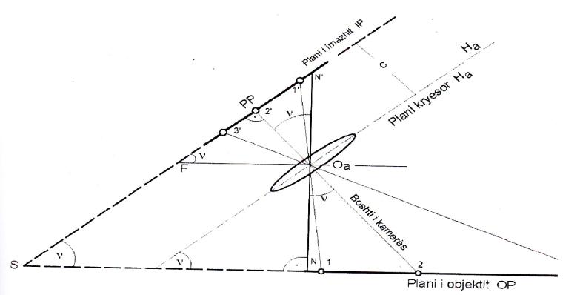
Kushtet gjeometrike
Pjerrësimi i fotografisë këtu nuk tregohet nga këndet e zakonshme ω dhe Φ, por nga e ashtuquajtura distancë e nadirit ν, pra këndit ndërmjet boshtit të kamerës dhe drejtimit të pikës së nadirit N. Distanca e nadirit është gjithashtu këndi ndërmjet planit të imazhit IP dhe planit të supozuar horizontal të objektit OP. F është vija e konvergjimit të planit të objektit OP e cila për fotografi përafërsisht vertikale shtrihet larg fotografisë.

Slide 10
Rektifikimi me pika kontrolli dhe njohjen e orientimit të brendshëm
Rektifikimi ndonjëherë mund të realizohet pa njohjen e elementeve të orientimit të jashtëm, ndoshta për shkak se nuk paraprihet nga triangulacioni ajror ose sepse ai jep vetëm koordinatat e pikave të kontrollit dhe jo elementet e orientimit të jashtëm. Në këto raste rektifikimi fillon me një vizatim të pikave të kontrollit. 3 pika kontrolli për çdo fotografi mjaftojnë për një rektifikim të tillë, por në praktikë përdoren gjithmonë 4 pika për kontroll.
Pika e tepërt e kontrollit gjithashtu sjell një kontroll të nevojshëm të të gjithë procesit, radha e të cilit është:
Vendoset fotografia në mbajtëse, duke e qendërzuar me ndihmën e indekseve të kundërta. Mbajtësja e fotografisë si dhe fotografia do të zhvendosen automatikisht përgjatë vijës së pjerrësisë maksimale me distancën “e” nga boshti optik;
Ndryshohet distanca e projektimit s dhe zhvendoset e rrotullohet fleta e vizatimit të pikave të kontrollit derisa të arrihet përputhja midis pikave të projektuara dhe atyre të vizatuara 1 dhe 3 dhe
Eliminohen mospërputhjet në pikat 2 dhe 4. Për këtë qëllim platforma e projektimit duhet të pjerrësohet rreth 2 boshteve pingule.

Slide 11
Rektifikuesit
Në raste të veçanta për rektifikim përdoren zmadhues fotografikë me platformë projektimi që mund të pjerrësohet me kënde të vogla dhe me mbajtëse fotografie që mund të zhvendosen. Të ashtuquajturit Sketchmasters janë në të njëjtën kategori. Këta kanë një prizëm kënd-drejtë me një sipërfaqe hipotenuze gjysmë-pasqyruese përmes së cilës mund të shihet në të njëjtën kohë pasqyrimi i një harte dhe i një fotografie ajrore.
Pas pjerrësimit të planit të fotografisë duke zhvendosur dhe rrotulluar hartën dhe duke rregulluar distancën relative të projektimit dhe ndriçimin e të dyjave, pjesët homologe të hartës dhe të fotografisë mund të mbivendosen duke lejuar kështu azhurnimin e një pjese të vogël të hartës.

Slide 12
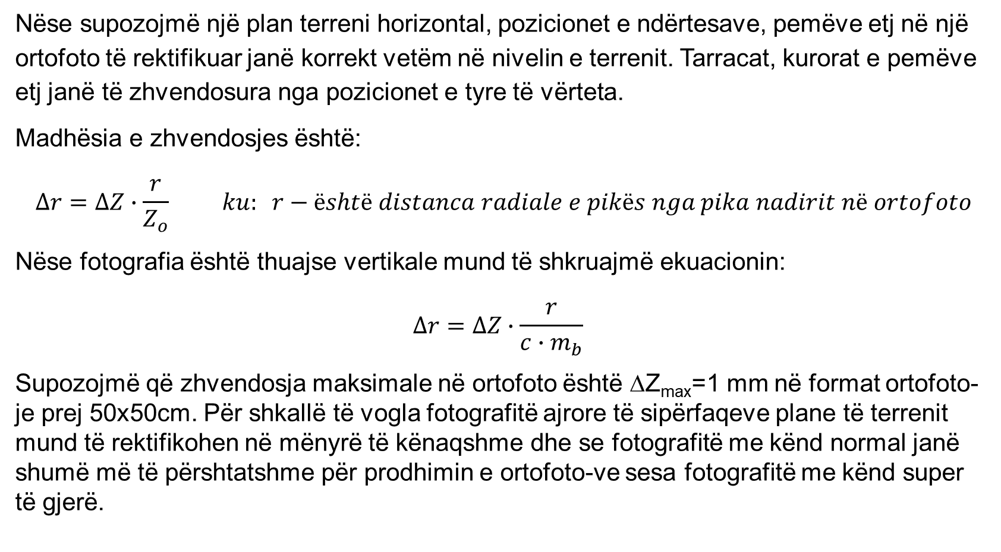
Saktësia e rektifikimit përspektiv
Nëse supozojmë një plan terreni horizontal, pozicionet e ndërtesave, pemëve etj në një ortofoto të rektifikuar janë korrekt vetëm në nivelin e terrenit. Tarracat, kurorat e pemëve etj janë të zhvendosura nga pozicionet e tyre të vërteta.
Madhësia e zhvendosjes është:
$$∆r=∆Z∙\frac{r}{Z_{o}} ku: r−është distanca radiale e pikës nga pika nadirit në ortofoto$$
Nëse fotografia është thuajse vertikale mund të shkruajmë ekuacionin:
$$∆r=∆Z∙\frac{r}{c∙m_{b}}$$
Supozojmë që zhvendosja maksimale në ortofoto është ∆Z_{max}=1 mm në format ortofoto-je prej 50x50cm. Për shkallë të vogla fotografitë ajrore të sipërfaqeve plane të terrenit mund të rektifikohen në mënyrë të kënaqshme dhe se fotografitë me kënd normal janë shumë më të përshtatshme për prodhimin e ortofoto-ve sesa fotografitë me kënd super të gjerë.

Slide 13
Rektifikimi me transformim diferencial
Ky rektifikim është universalisht i aplikueshëm. Pjesë të vogla të fotografisë origjinale nxirren dhe rektifikohen fotografikisht njëra pas tjetrës. Ky proçes njihet si rektifikim diferencial. Detyra e këtij rektifikimi konsiston në transferimin e përmbajtjes fotografike të një katërkëndëshi arbitrar në drejtkëndësh.
Një e çarë shumë e ngushtë me gjatësi S sa gjerësia e rrjetit drejtkëndësh, lëviz në drejtimin e y-ve mbi planin xy të ortofotos. Gjatë kësaj lëvizje të vazhdueshme elementi vijë korrespondues i planit ξη projektohet në planin xy. Elementi vijë i fotografisë duhet të transformohet me anën e:
Dy spostime të pikës qendrore (C’-C);
Rrotullim me këndin α dhe
Ndryshim shkalle (S’-S).

Slide 14
Rektifikimi me transformim diferencial
Instrumenti për rektifikim diferencial është Avioplan. Zemra e këtij instrumenti është një kompjuter i cili merr të dhënat. Këto të dhëna janë koordinatat ξη të skajeve të elemeteve vija në fotografi. Më pas kompjuteri interpolon në kohë reale qendrat e çdo elementi vijë në fotografi pra duke llogaritur dy spostimet e pikës qendrore si dhe këndin rrotullues α dhe shkallën.
Rrotullimi i bobinës korrespondon në drejtimin e y-ve në ortofoto me zhvendosjet anësore të bobinës në drejtimin e x-ve. Në çdo hap të dhënat llogariten dhe dërgohen tek serverët e kontrollit të të gjithë komponentëve:
Këndi α për të rrotulluar Dove;
Faktori i shkallës për veprimin e lentave zmadhuese dhe
Dy koordinatat e qendrave të elementeve vijë në fotografi për të lëvizur fotografinë.
Gjatësia e të qarës është nga 3-16 mm me hapa prej 1mm dhe gjerësi 0.1mm për përdorim filmi bardhë e zi ose 0.3mm për përdorim filmi me ngjyra.

Slide 15
Rektifikimi i fotografive të pjerrëta të objekteve plane
Transformimet diferenciale të imazhit mund të përdoren edhe për rektifikimin e fotografive të pjerrëta të objekteve plane. Mund të rektifikohen fotografi me pjerrësi shumë më të madhe se 15 gon.
Në rektifikimin e fotografive të pjerrëta të objekteve plane rrjeti ξη është një rrjet përspektiv. Ai mund të llogaritet pas përcaktimit të një rrjeti drejtkëndor në planin XY.
Saktësia e ortofotove të objekteve plane të rektifikuara në mënyrë diferenciale është e njejtë me atë të rektifikimit përspektiv.
Ajo që kërkohet këtu është që nga fotografia me përspektivë qendrore të prodhohet një projeksion ortogonal i planit të pjerrët të objektit në planin XY, pra një ortofoto.
Zgjidhja me transformim diferencial të imazhit kërkon hapat e mëposhtëm:
Përcaktimi i një rrjeti katrorësh në planin XY;
Përcaktimi i këtij rrjeti në planin e pjerrët të objektit që korrespondon me llogaritjen e koordinatave Z të rrjetit të katrorëve XY dhe
Projeksion qendror në fotografi i pikave të objektit me koordinatat e tyre XYZ.

Slide 16
Rektifikimi i objekteve të lakuara
Supozojmë se sipërfaqja e objektit përshkruhet nga koordinatat Z të rrjetit XY. Për të prodhuar një ortofoto në këtë rast një projeksion ortogonal të sipërfaqes së lakuar të objektit në planin XY, pikat e rrjetit e objektit me koordinatat e tyre XYZ duhet të transformohen në planin e fotografisë.
Produkti përfundimtar nga rektifikuesi diferencial është një ortofoto në të cilën rrjeti i deformuar është transformuar në rrjet drejtkëndësh.
Elementet e orientimit të jashtëm dhe të brendshëm nevojiten për transformimin e pikave të objektit në fotografi.

Slide 17
Metoda të ndryshme të mbledhjes së të dhënave
Në stereoploterat analitikë zakonisht ka një mënyrë për mbledhjen e të dhënave në të cilën mekanizmat e lëvizjes në drejtimet XY automatikisht e çojnë markën e vizimit në një rrjet me formë gjarpëruese.
Detyra e operatorit është që të kontrollojë lëvizjen në Z në mënyrë të tillë që të mbajë markën e vizimit në kontakt me sipërfaqen e stereomodelit.
Në zona të pyllëzuara është mirë të maten pika të veçuara në zona të caktuara ku sigurohet shikim i mirë stereoskopik.

Slide 18
Saktësia e rektifimit diferencial
Majat e çative, kurorat e pemëve etj do të zhvendosen nga pozicionet e tyre korrekte.
Ky gabim në rektifikimin diferencial nuk mund të eliminohet nga përfshirja e këtyre detajeve në mbledhjen e të dhënave. I gjithë koncepti i rektifikimit diferencial bazohet në përafrimin e sipërfaqes së terrenit nga koordinatat Z të një rrjeti katrorësh XY.
Përveç këtyre zhvendosjeve duhet të merren parasysh edhe këto gabime:
Gabimet e matjes së lartësisë në digjitalizimin e sipërfaqes së terrenit që varet nga forma dhe mbulesa terrenit;
Gabimet nga përafrimi i sipërfaqes së vazhdueshme të terrenit nga pika të veçanta në një rrjet dhe
Gabimet në interpolimin e koordinatave Z të rrjetit XY nga pikat e digjitalizuara me shpërndarje pak a shumë të çrregullt.
Gabimet më të mëdha shtrihen në anët e ortofotos, një fakt që të lejon të kontrollosh të gjithë procesin e prodhimit duke krahasuar ortofotot fqinje përgjatë kufirit të tyre të përbashkët.

Slide 19
ESE – Ortofoto-hartat

